Slide 1
Conductivity Auto-validation
Test report.
Creativity & Confidence
www.atikorea.com

Slide 2
Contents
Auto-validation Concept
01
1차 TEST – 가능성 검토
02
2차 TEST – ATIK Board 기능 구현
03

Slide 3
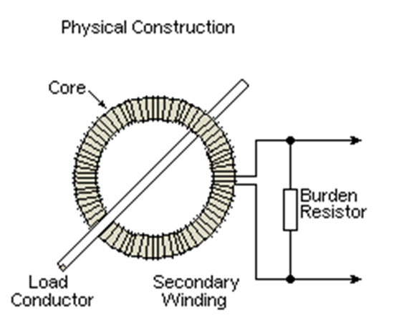
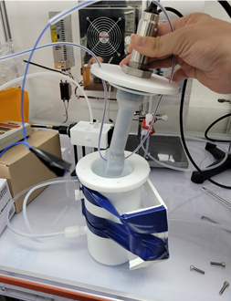
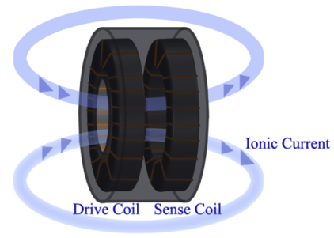
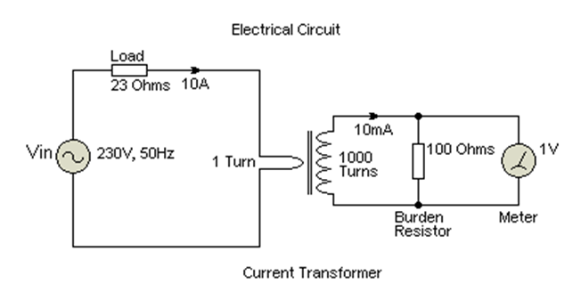
Auto Validation 원리 (전류 유도방식 응용)
Current Transformer
Knick Auto Validation System
10mA
10A
AC 전류 인가
Knick Auto Validation System
① 센서 중심부를 통과한 도선에 AC 전류를 인가
② 2차 코일에 유도되는 전류를 임의의 전도도로 인식
③ 해당 값으로 센서의 정상 동작 유무를 판별.

Slide 4
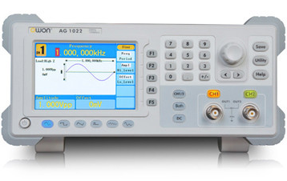
Auto Validation (1차 TEST – 가능성 검토, Func. Generator 사용)
TEST Condition
A/V On
A/V On
Wave Form | Frequency | Amplitude | Resistor
Square | 8 KHz | 1mV | 28.8KΩ
Cable Radius | Cable length | Tube Diameter | Power Source
PVC 0.3㎟ | 1.5m | PFA 1/8"OD | AC Func. Generator
A/V On
TEST Result
Liquid | Temp. | Conductivity |  | A/V Value (ON – OFF)
 |  | A/V OFF | A/V ON
NH3(1.88%) | 21.8℃ | 1003.5 | 1076 | 72.5uS ↑
NH3(2.01%) | 21.8℃ | 1023.87 | 1100.43 | 76.56uS ↑
NH3(2.13%) | 21.9℃ | 1043.42 | 1118.35 | 74.93uS ↑
A/V On
A/V On
※ A/V Value : A/V 동작 시 Conductivity의 변화량
1차 TEST 결과 Auto validation 기능 구현 가능성 확인
→ A/V 기능 동작 시 여러 농도에서 일정 값의 전도도(≒74uS)가 발생함을 확인

Slide 5
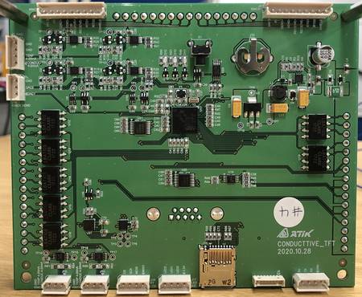
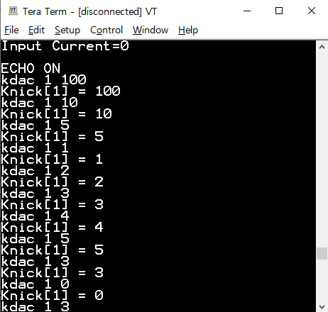
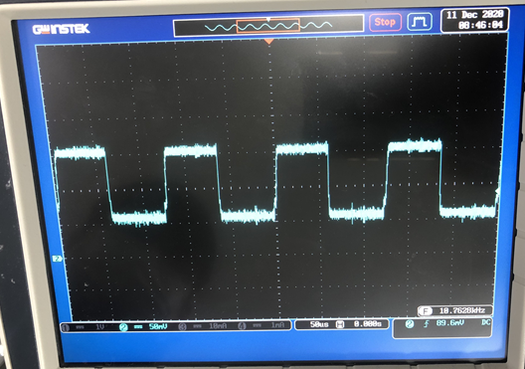
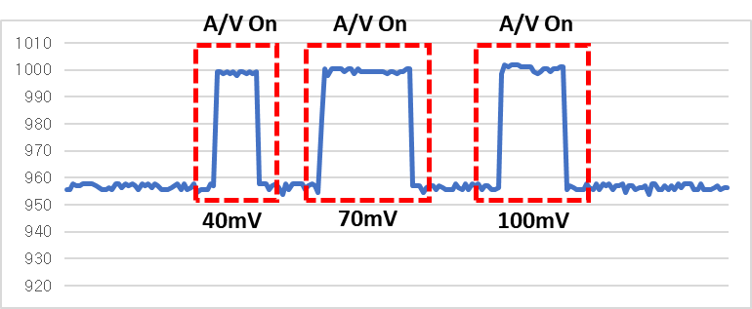
Auto Validation (2차 TEST – ATIK Conductivity Board 기능 구현)
TEST Condition
ATIK Conductivity Board Rev4.1
Wave Form | Frequency | Amplitude | Resistor
Square | 8 KHz | 40mV~3.3V | 56KΩ
Cable Radius | Cable length | Tube Diameter | Power Source
PFA 0.4㎟ | 1.5m | PFA 1/8"OD | ATIK Conductivity Board
TEST Result
Liquid | Amplitude | Conductivity |  | A/V Value (ON – OFF)
 |  | A/V OFF | A/V ON
NH3(2%) | 40mV | 957.58 | 999.05(±0.815) | 41.47uS ↑
 | 70mV | 957.58 | 999.58(±1.225) | 42uS ↑
 | 100mV | 957.58 | 1000.46(±1.625) | 42.88uS ↑
※ A/V Value : A/V 동작 시 Conductivity의 변화량
ATIK Conductivity Board에서 Auto validation 기능 동작 확인
→ 자사 보드의 DAC 출력(40~100mV)을 사용하여 1차 TEST와 동일하게 Auto validation 정상 동작함을 확인
→ 현재 도선의 직렬 저항 값을 변경하여 A/V Value 값의 조정이 가능 → Trimmer IC 저항 사용하여 F/W로 구현 예정
→ 전용 Vessel 제작 및 A/V Value 선택 기능(F/W) 구현하여 3차 TEST 진행 예정

Slide 6
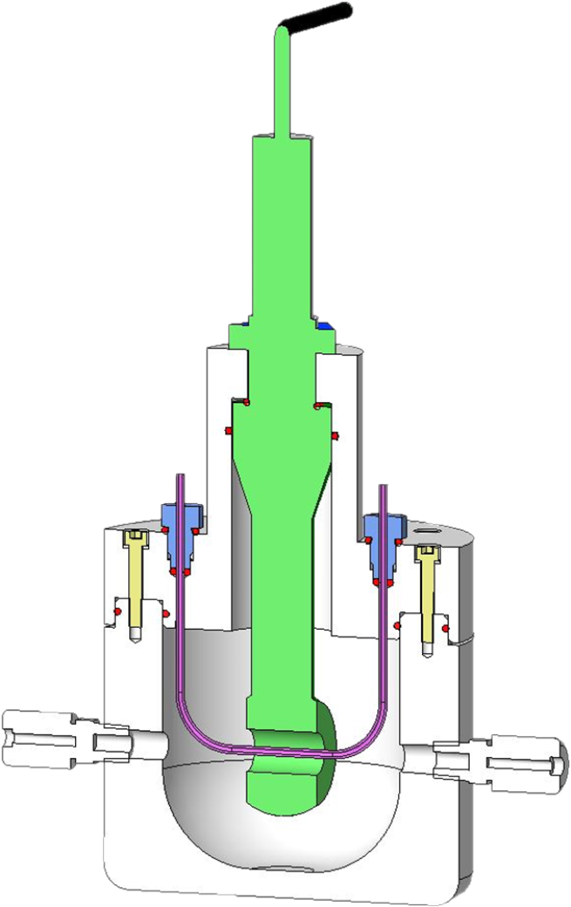
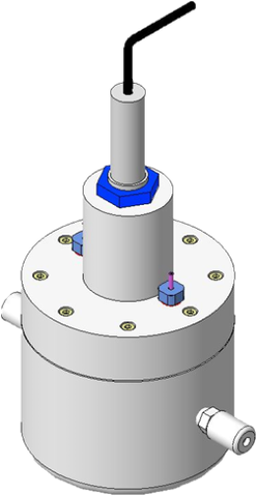
Auto validation 포함 vessel 설계 확정안
1/8” 실링용 피팅
고정용 볼트
PFA 튜브
(전선 삽입)
vessel 외형
vessel 내부
vessel 내부 확대

Slide 7
감사합니다
Creativity & Confidence
www.atikorea.com

